Slide 1
Tõlkija abiline
Projekt aines „Programmeerimise alused 2“
Madli-Mai Jõe

Slide 2
ÜLESANNE
Esimese projekti ülesande lahendamine uute teadmiste valguses.
Esimene projekt:
õigekeelsustugi
luua väike andmekogu reeglitest ja näidislausetest
personaliseeritud
käepärane
kasvav ja arenev

Slide 3
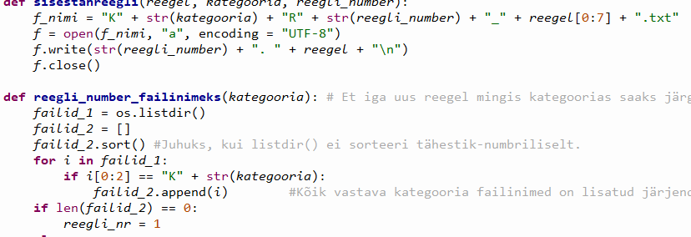
Eelmisest programmist

Slide 4
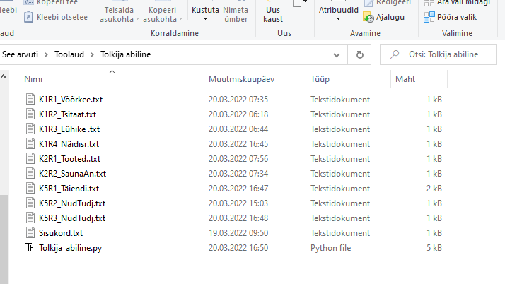
Eelmisest programmist

Slide 5
Probleeme eelmises programmis
Muutusi
Reeglid ja näited ei eristunud → nendega oli keerulisem toimetada.
Dokumente tuli sama palju kui reegleid.
Mõned probleemid kasutajaliidesega.
Pandase kasutamine: sama kategooria reeglid ühte tabelisse ja ühte faili.
Reegel – näide – näide
Kasutajaliides jäi samaks, kuid

Slide 6
Raskused…
Sobivate tööriistade valik.
Planeerimine.
Ootamatud probleemid (funktsioonide võimalused ja iseärasused)
Tkinteri katsetused.
Jne.

Slide 7
Edasi…
Programmi lühendamine.
Lahendus kiireks ligipääsuks temaatilistele veebimaterjalidele.
Parem kasutajaliides.
Telesaadete tekstide tõlkimisel sagedasemate sõnade (sh nimed) sõnaraamat, et aidata kaasa järjepidevusele sõnade tõlkimisel.

